Slide 1

Администрация Максатихинского муниципального округа Тверской области
Проект
бюджета Максатихинского муниципального округа на 2025 год и на плановый период 2026 и 2027 годов

Slide 2
Основные параметры бюджета
направления | 2024 Решение №177 от 29.10.24г., тыс. руб. | 2025 (проект), тыс. руб. | 2026 (проект), тыс. руб. | 2027 (проект), тыс. руб.
Доходы | 1571223,41 | 709771,10 | 709950,10 | 709581,00
Налоговые и неналоговые доходы (ННД) | 102896,55 | 115704,00 | 119744,30 | 125169,50
Дополнительный норматив от НДФЛ | 85375,55 | 100599,00 | 107905,00 | 116143,00
Безвозмездные поступления, в т.ч. | 1382951,31 | 493468,10 | 482300,80 | 468268,50
дотации | 123385,00 | 138510,00 | 123108,00 | 105955,00
Целевые средства | 1259566,31 | 354958,10 | 359192,80 | 362313,50
Расходы | 1633291,10 | 712153,70 | 709950,10 | 709581,00
За счет собственных средств | 373724,80 | 357195,60 | 350757,30 | 347267,50
За счет целевых средств | 1259566,30 | 354958,10 | 359192,80 | 362313,50
Дефицит (-) Профицит (+) | - 62067,69 | -2382,60 | 0 | 0

Slide 3
Формирование доходной части бюджета Максатихинского муниципального округа осуществлялось на основе:
ПРОГНОЗА СОЦИАЛЬНО-ЭКОНОМИЧЕСКОГО РАЗВИТИЯ МАКСАТИХИНСКОГО МУНИЦИПАЛЬНОГО ОКРУГА
ДИНАМИКИ ПОСТУПЛЕНИЙ НАЛОГОВЫХ И НЕНАЛОГОВЫХ ДОХОДОВ
ПРОГНОЗА АДМИНИСТРАТОРОВ ДОХОДОВ
ОЦЕНКИ ПОСТУПЛЕНИЙ ДОХОДОВ МЕСТНОГО БЮДЖЕТА В 2024 ГОДУ

Slide 4

Структура доходов бюджета 2025 года

Slide 5
Структура доходов бюджета Максатихинского муниципального округа
* Средства областного бюджета на 2025-2027 годы распределены не в полном объеме

Slide 6
Структура налоговых доходов 2025 года

Slide 7
Структура неналоговых доходов 2025 года

Slide 8
Динамика и структура налоговых и неналоговых доходов бюджета Максатихинского муниципального округа

Slide 9
Структура безвозмездных поступлений бюджета 2025 года

Slide 10

Структура поступления налоговых и неналоговых доходов в бюджет муниципального округа по администраторам доходов
тыс. руб.

Slide 11
Основные подходы к формированию расходов бюджета Максатихинского муниципального округа
Сохранение социальной направленности бюджета
Полное обеспечение действующих расходных обязательств
Обеспечение реализации Указов Президента Российской Федерации
Консервативное бюджетное планирование исходя из возможностей доходного потенциала и минимизации размера дефицита местного бюджета

Slide 12



Первоочередные задачи при формировании расходной части бюджета
Обеспечение потребности по заработной плате и начислениям
Первоочередные задачи при формировании расходной части бюджета
Обеспечение потребности по расходам на оплату коммунальных услуг
Обеспечение потребности по подвозу учащихся, питанию детей
Notes:
12

Slide 13
Расходы бюджета округа на 2025-2027 годы
тыс. руб.

Slide 14
Структура расходов бюджета Максатихинского муниципального округа по разделам бюджетной классификации на 2025 год и плановый период 2026-2027 годов
Наименование | 2025 год | 2026 год | 2027 год
Общегосударственные вопросы | 75720 | 75801,4 | 75759,1
Национальная оборона | 420,7 | 458,5 | 474,1
Национальная безопасность и правоохранительная деятельность | 13111,8 | 8761,8 | 8611,8
Национальная экономика | 104117,3 | 108812,7 | 107662,4
Жилищно-коммунальное хозяйство | 35487,1 | 27504,8 | 29174,2
Образование | 389615,9 | 384912,8 | 374359,1
Культура, кинематография | 73498,7 | 73498,7 | 73498,7
Социальная политика | 10092,9 | 11340,1 | 12587,3
Физическая культура и спорт | 8009,8 | 8009,8 | 8009,8
Средства массовой информации | 2079,5 | 2079,5 | 2079,5
Условно-утвержденные расходы |  | 8770,0 | 17365,0
 | 712153,7 | 709950,1 | 709581,0
Наименование | 2020 год | 2021 год | 2022 год
Общегосударственные вопросы | 40109,8 | 35281,9 | 33464,4
Национальная безопасность и правоохранительная деятельность | 3441,5 | 2547,3 | 2547,3
Национальная экономика | 54487,2 | 61246,8 | 62944,1
Жилищно-коммунальное хозяйство | 2980 | 907,2 | 30
Образование | 208547,7 | 208891,9 | 205991,9
Культура, кинематография | 40194,7 | 39668,6 | 38368,6
Социальная политика | 14803,5 | 13050 | 10878,6
Физическая культура и спорт | 7565,6 | 4647,6 | 4297,6
Средства массовой информации | 1842 | 1842 | 1842
Условно-утвержденные расходы |  | 4123,5 | 8077,7
 | 373972,0 | 372206,8 | 368442,2
тыс. руб.

Slide 15
Структура расходов на 2025 год
(712153,7 тыс. руб.)
расходы на соц. сферу 481217,3
67,6%

Slide 16

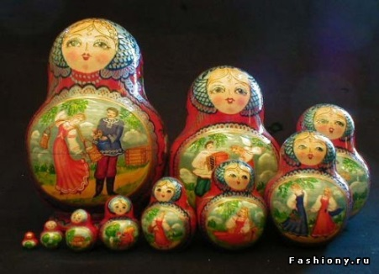


Расходы бюджета на социальную сферу в 2025 году и на плановый период 2026-2027 годов
Как и в предыдущие годы в структуре расходов приоритетными являются расходы на социальную сферу, которые составляют в 2025 году – 67,6% от общего объема расходов (712153,7 тыс. рублей), в 2026 году – 67,3% (709950,1 тыс. рублей), в 2027 году – 66,0 % (709581,0 тыс. рублей).
Образование
2025 – 389615,9
2026– 384912,8
2027– 374359,1
Культура
2025 – 73498,7
2026– 73498,7
2027– 73498,7
Физическая культура
и спорт 2025 – 8009,8
2026– 8009,8
2027– 8009,8
Социальная политика
2025 – 10092,9
2026– 11340,1
2027– 12587,3
Всего расходов
712153,7 тыс.руб.
Всего расходов 709950,1тыс.руб.
Всего расходов 709581,0 тыс.руб.

Slide 17
Программные направления деятельности муниципального образования Максатихинский муниципальный округ на 2025 год
тыс. руб.
65199,2
8009,8
523,0
3109,0
79887,4
388976,8
1020,3
12506,0
34314,1
МП "Муниципальное управление на территории Максатихинского муниципального округа на 2023-2028 годы"
МП "Обеспечение безопасности населения Максатихинского муниципального округа на 2023-2028 годы"
МП «Жилищно-коммунальное хозяйство и энергетика Максатихинского муниципального округа Тверской области на 2023-2028 годы"
102940,8
МП "Развитие сферы транспорта и дорожного хозяйства Максатихинского муниципального округа на 2023-2028 годы"
МП "Молодежная политика в Максатихинском муниципальном округе на 2023-2028 годы"
МП "Социальная поддержка и защита населения Максатихинского муниципального округа на 2023-2028 годы"
МП "Развитие физической культуры и спорта на территории Максатихинского муниципального округа на 2023-2028 годы"
МП "Управление муниципальным имуществом Максатихинского муниципального округа Тверской области на 2023-2028 годы"
МП "Развитие отрасли культура Максатихинского муниципального округа Тверской области на 2023-2028 годы"
14156,0
МП «Управление муниципальными финансами, экономикой и совершенствование налоговой политики в Максатихинском муниципальном округе на 2023-2028 годы»
МП "Развитие системы дошкольного, общего и дополнительного образования муниципального образования "Максатихинский муниципальный округ" на 2023-2028 годы"

Slide 18
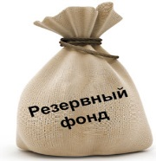
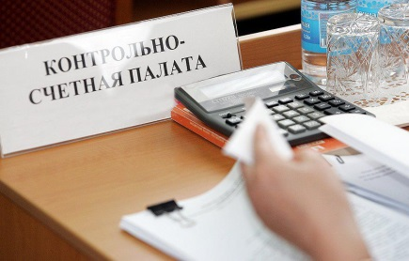
Непрограммные направления деятельности Максатихинского муниципального округа на 2025 год
Резервный фонд в сумме
300,0 тыс. рублей
Обеспечение деятельности представительны органов местного самоуправления
100 тыс. рублей
Обеспечение деятельности контрольно-счетной палаты муниципального образования
1111,3 тыс. рублей

Slide 19
Расходы по разделу 01 «Общегосударственные вопросы» на 2025-2027 годы
тыс. руб.
-Резервный фонд 300 тыс. руб.
-МП «Управление муниципальным имуществом» 1559,5 тыс. руб.
-Обеспечение деятельности органов местного самоуправления

Slide 20
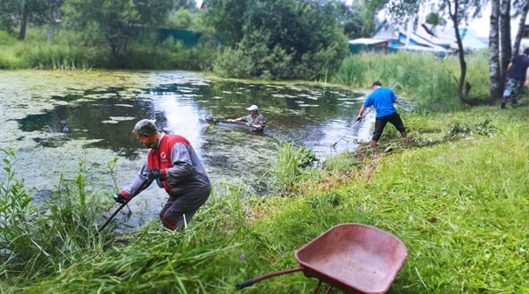
Направления расходов бюджета по разделу 03 «Национальная безопасность и правоохранительная деятельность» на 2025 год и плановый период 2026-2027 годов
тыс. руб.

Slide 21
Направления расходов бюджета по разделу 04 «Национальная экономика» на 2025 год и плановый период 2026-2027 годов

Slide 22
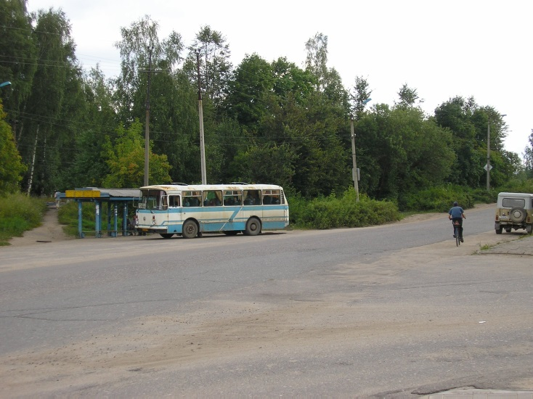
Направления расходов бюджета по подразделу 0408 «Транспорт» на 2025 год

Slide 23
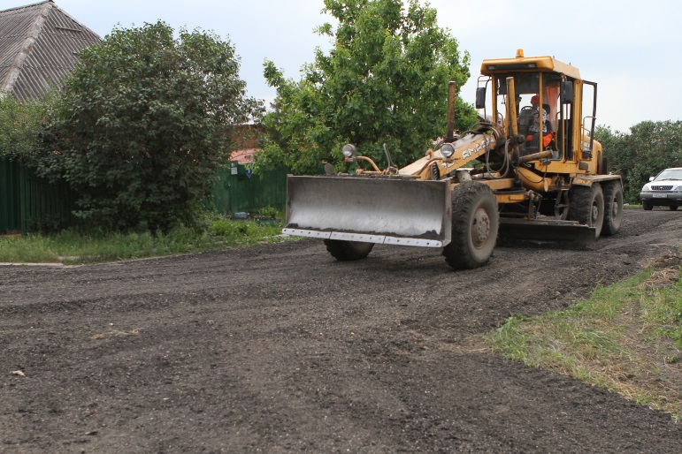
Направления расходов бюджета по подразделу 0409 «Дорожное хозяйство (дорожные фонды)» на 2025 год

Slide 24
Расходы бюджета округа в части расходов дорожного фонда в разрезе видов финансового обеспечения в динамике на 2025-2027 годы
тыс. руб.
89891,7
93626,2
98416,4
97383,0

Slide 25
Направления расходов бюджета по разделу 05 «Жилищно-коммунальное хозяйство» на 2025 год и плановый период 2026-2027 годов

Slide 26
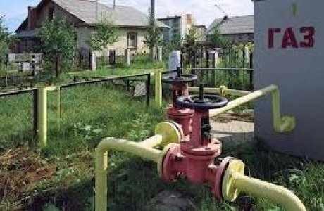
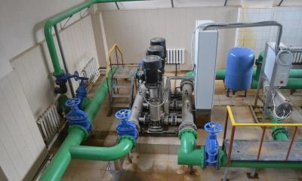
Структура расходов по разделу 0502 «Коммунальное хозяйство» на 2025 год
тыс. руб.

Slide 27
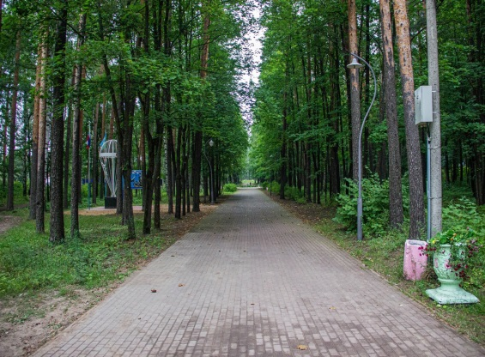
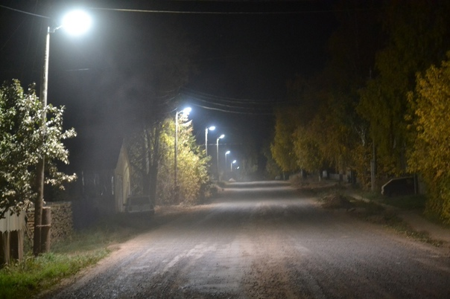
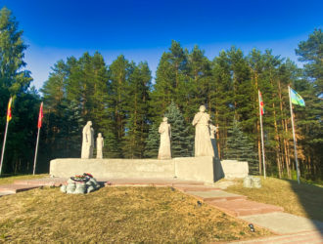
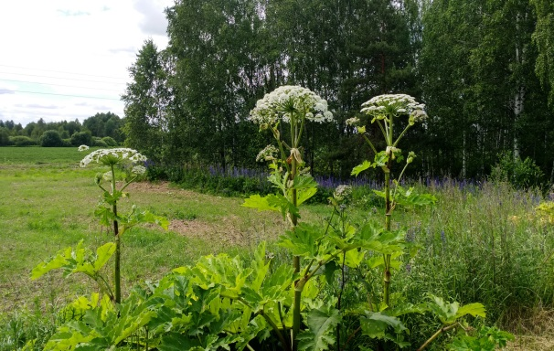
Структура расходов по разделу 0503 «Благоустройство» на 2025 год
тыс. руб.

Slide 28
Формирование комфортной городской среды в 2025-2027 годах
Всего за 2025 – 2027 годы объем средств на благоустройство составит 4590,2 тыс. руб.
в том числе: за счет средств федерального и областного бюджетов – 3989,6*тыс. руб.
за счет средств бюджета муниципального округа – 600,6 тыс. руб.
Реализация программ формирования современной городской среды в 2025году – 180,0 *тыс. руб.
Благоустройство дворовых и общественных территорий в 2025 году – 2015,0 тыс. руб.
В 2025 году обустройство детской площадки между домами ул. Пролетарская д.46 и ул. Спортивная 19. и
Обустройство территории около МБУК «МЦДК»
Обустройство мест массового отдыха населения (парк)
* Средства федерального и областного бюджета будут предусмотрены в начале 2025 года.

Slide 29
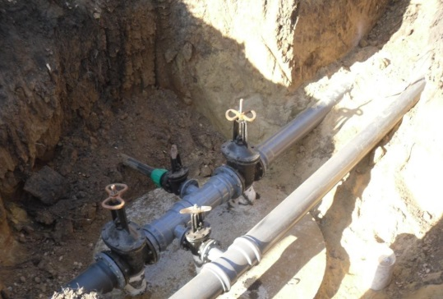
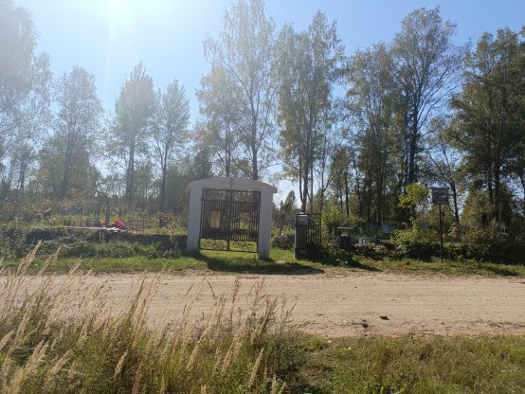
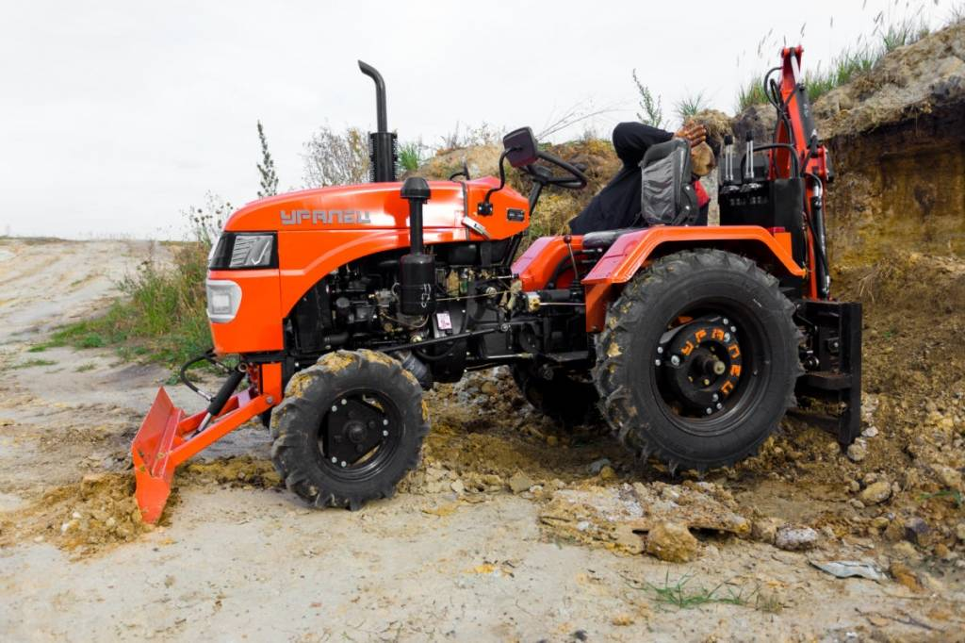
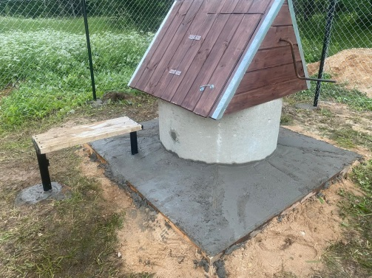
Реализация проекта поддержки местных инициатив на 2025 год

Slide 30

Динамика расходов бюджета 2025-2027 годов по разделу 07 «Образование»
тыс. руб.

Slide 31

Расходы по отрасли образования муниципального образования «Максатихинский муниципальный округ» на 2024-2027 годы
тыс. руб.
 | 2024 год | 2025 год | 2026 год | 2027 год
ВСЕГО | 346666,86 | 389615,9 | 384912,8 | 374359,1
Федеральный +областной бюджет | 227501,7 | 242733,7 | 242947,6 | 244193,9
Местный бюджет | 119165,16 | 146882,2 | 141965,2 | 130165,2
Обеспечены: гарантии дошкольного, общего и дополнительного образования детей: 2025 год – 374341,9 тыс. руб., на 2026 год – 369638,8 тыс. руб., на 2027 год – 359085,1 тыс.руб..
В том числе средства на : - организацию подвоза учащихся к месту обучения и обратно на 2025-2027 года в сумме 10711,0 тыс. руб. ежегодно.
- организацию бесплатного горячего питания обучающихся, получающих начальное общее образование на 2025 год – 6468,9 тыс. руб., на 2026 год 5913,6 тыс. руб., на 2027 год – 5695,2 тыс. руб..
- предоставление бесплатного горячего питания для обучающихся 1-11 классов (детей участников СВО) в муниципальных образовательных организациях на 2025-2027 годы в сумме 157,8 тыс. руб. ежегодно.
- Освобождение от оплаты, взимаемой с родителей (законных представителей), за присмотр и уход за детьми участников СВО в муниципальных образовательных организациях, реализующих образовательную программу дошкольного образования на 2025-2027 годы в сумме 373,5 тыс. руб.ежегодно.
Предусмотрено финансирование на проведение ремонтов в образовательных организациях: 2025 год в сумме 18301,0 тыс. руб. на: проведение модернизации общего образования по МБОУ «МСОШ №1» в сумме 15741,0 тыс. руб.; ремонт кровли спортивного зала МБОУ «Пятницкая СОШ» в сумме 980 тыс. руб.; ремонт входной группы МБУДО «Детский сад №2» в сумме 630 тыс. руб.; ремонт системы электроснабжения в МБУДО «Детский сад №5» в сумме 950 тыс. руб..
Notes:
31

Slide 32
Основные направления расходов по разделу 07 «Образование» на 2025 год

Slide 33
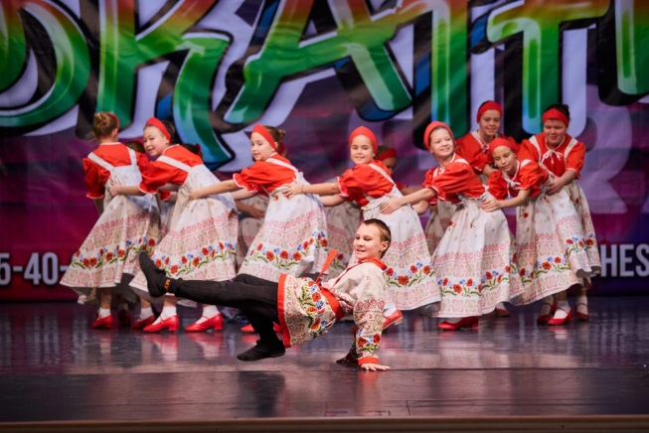
Динамика расходов бюджета 2025-2027 годов по разделу 08 «Культура, кинематография»
тыс. руб.

Slide 34

Расходы по отрасли культура Максатихинского муниципального округа Тверской области на 2024-2027 годы
тыс. руб.
 | 2024 год | 2025 год | 2026 год | 2027 год
ВСЕГО | 62688,9 | 73498,7 | 73498,7 | 73498,7
Федеральный+ областной бюджет | 21856,8 | 26093,9 | 26093,9 | 26093,9
Местный бюджет | 40832,1 | 47404,8 | 47404,8 | 47404,8
Сохранены социально-значимые направления поддержки муниципальных учреждений культуры:
достижение целевых значений средней заработной платы работников учреждений культуры в соответствии с Указом Президента РФ
поддержка творческой деятельности и укрепление материально-технической базы муниципальных учреждений (софинансирование расходов с областным бюджетом на проведение ремонтных работ, приобретение оборудования 2025 год в сумме 157,0 тыс. руб.
софинансирование расходов по комплектованию книжных фондов муниципальных библиотек на 2025 год в сумме 50,0 тыс. руб.
софинансирование расходов на техническое оснащение региональных и муниципальных музеев на 2025 год в сумме 6,0 тыс. руб.

Slide 35
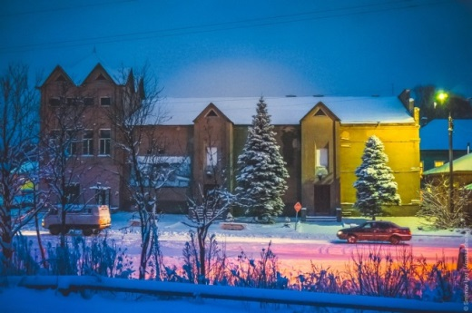
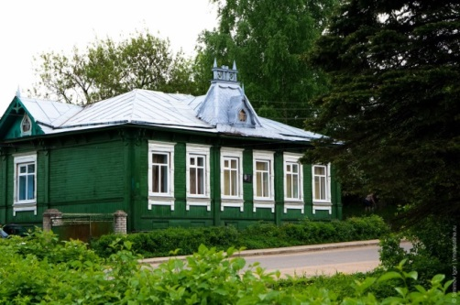
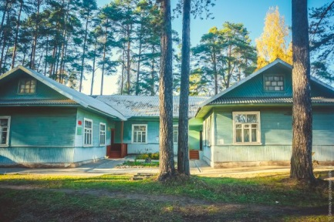
Направление расходов по РП 0801 «Культура» в разрезе муниципальных учреждений

Slide 36
Динамика расходов бюджета 2025-2027 годов по разделу 10 «Социальная политика»
тыс. руб.

Slide 37

Основные направления финансирования в 2025 году по разделу 10 «Социальная политика»
За счёт межбюджетных трансфертов из областного и федерального бюджетов
Расходы на осуществление государственных полномочий по компенсации расходов на оплату жилых помещений, отопления и освещения педагогическим работникам муниципальных образовательных организаций Тверской области, проживающих и работающих в сельской местности в сумме 2988,0 тыс. руб.
Компенсация части родительской платы за присмотр и уход за ребенком в муниципальных образовательных организациях и иных образовательных организациях (за исключением государственных образовательных организаций), реализующих образовательную программу дошкольного образования. в сумме 3371,6 тыс. руб.
субсидия на обеспечение жильём молодых семей за счёт средств бюджета Максатихинского района
Доплата к государственной пенсии муниципальным служащим
Компенсация расходов по найму жилого помещения привлеченным мед. работникам
Выплаты Почетным гражданам
За счёт средств местного бюджета
40,0 тыс. рублей
3500,0 тыс. рублей
133,0 тыс. рублей
60,3 тыс. рублей

Slide 38
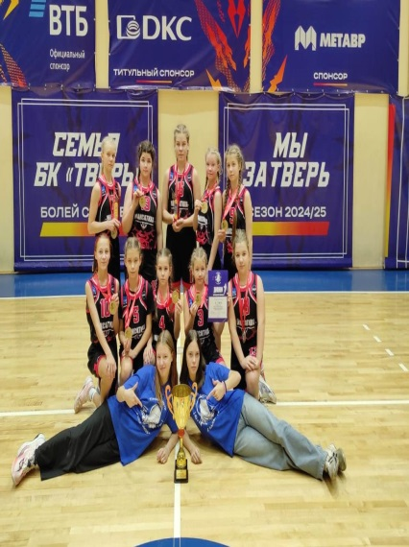
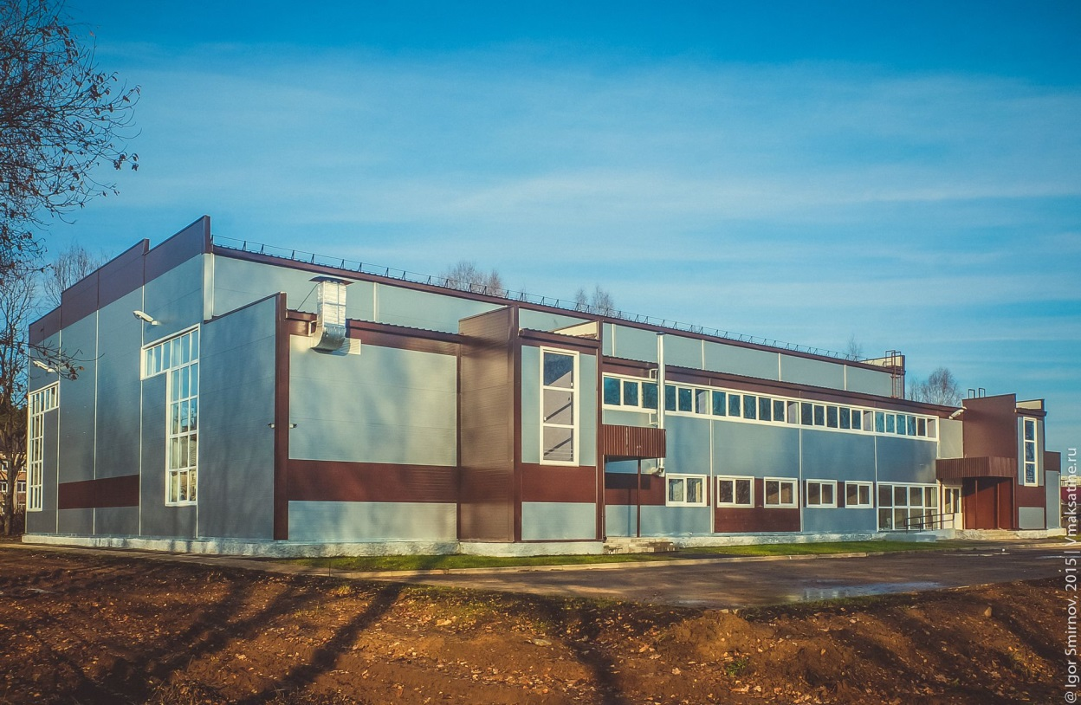
Структура расходов бюджета по разделу 11 «Физическая культура и спорт» на 2025 год и плановый период
2026-2027 годов
2025 год
Р1100
Физическая культура и спорт
8009,8 тыс.руб.
РП 1102
Содержание
МБУ «ФОК»
7009,8 тыс.руб.
РП 1105
Проведение
спортивных
Мероприятий
1000,0 тыс.руб.
2027 год
Р1100
Физическая культура и спорт
8009,8 тыс.руб.
РП 1102
Содержание
МБУ «ФОК»
7009,8 тыс.руб.
РП 1105
Проведение
спортивных
Мероприятий
1000,0 тыс.руб.
2026 год
Р1100
Физическая культура и спорт
8009,8 тыс.руб.
РП 1102
Содержание
МБУ «ФОК»
7009,8 тыс.руб.
РП 1105
Проведение
спортивных
Мероприятий
1000,0 тыс.руб.

Slide 39
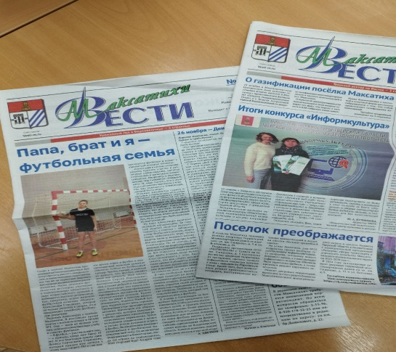
Основные направления расходов по разделу 12 «Средства массовой информации» на 2025-2027 годы

Slide 40
Плановые показатели источников финансирования дефицита бюджета на 2025-2027г.

Slide 41
СПАСИБО ЗА ВНИМАНИЕ
Расчет дефицита, верхнего предела муниципального долга и предельного объема муниципального долга бюджета Максатихинского района на 2025 год и на плановый период 2026 и 2027 года
 |  |  |  | тыс.руб.
показатели | расчет | период
 |  | 2025 | 2026 | 2027
Муниципальный долг на 01.01 |  | 0 | 0 | 0
Привлечение заемных средств |  | 0 | 0 | 0
Погашение долговых обязательств |  | 0 | 0 | 0
Верхний предел муниципального внутреннего долга на 1 января следующего года |  | 0 | 0 | 0
Всего доходов |  | 709771,1 | 709950,1 | 709581
доп.норматив по НДФЛ | контрольная цифра МФ ТО | 100599 | 107905 | 116143
Безвозмездные поступления |  | 493468,1 | 482300,8 | 468268,5
Всего расходов |  | 712153,7 | 709950,1 | 709581
Дефицит(-), профицит (+) факт. | стр.14-стр.11 | -2382,6 | 0 | 0
Расчетный дефицит (10%) | (стр.11-стр.12-стр.13) | 11570,4 | 11974,43 | 12516,95
Предельный объем муниципального долга (100 %) | (стр.11-стр.12-стр.13) | 115704 | 119744,3 | 125169,5

Slide 43
СПАСИБО ЗА ВНИМАНИЕ

